Slide 1

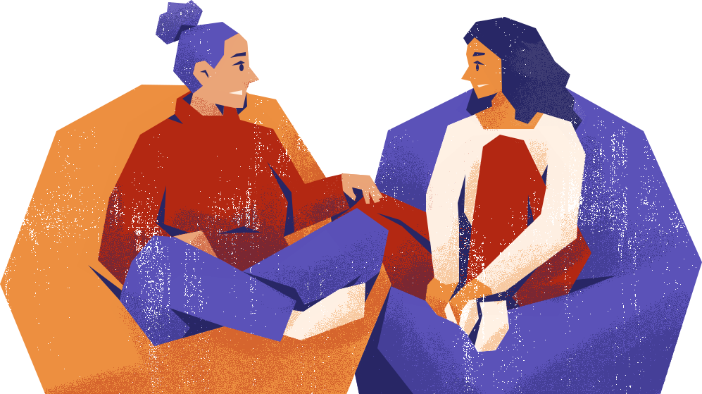

COMUNICACIÓN DEL
PENSAMIENTO

Slide 2
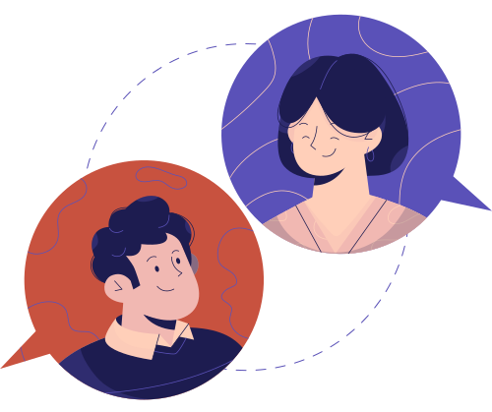
COMUNICACIÓN
La comunicación es el proceso mediante el cual dos o más personas intercambian información, ideas, emociones o conocimientos a través de un sistema común de signos, símbolos o comportamientos.

Slide 3
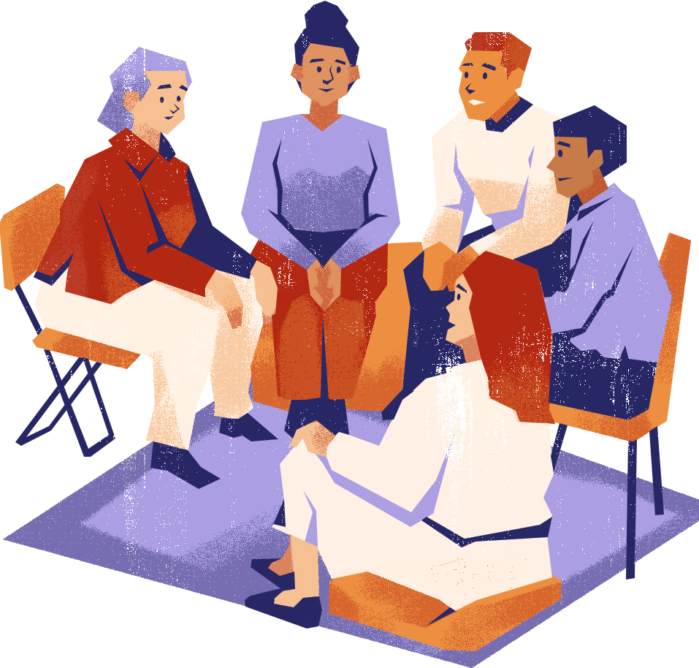
COMUNICACIÓN ASERTIVA
La comunicación asertiva es un estilo de comunicación en el que expresas tus ideas, necesidades y sentimientos de forma clara, directa y respetuosa, sin agredir a los demás y sin dejar de defender tus propios derechos.
Es el punto medio entre dos extremos:
Pasividad: no decir lo que piensas o ceder siempre.
Agresividad: imponer tus ideas sin considerar a los demás.

Slide 4
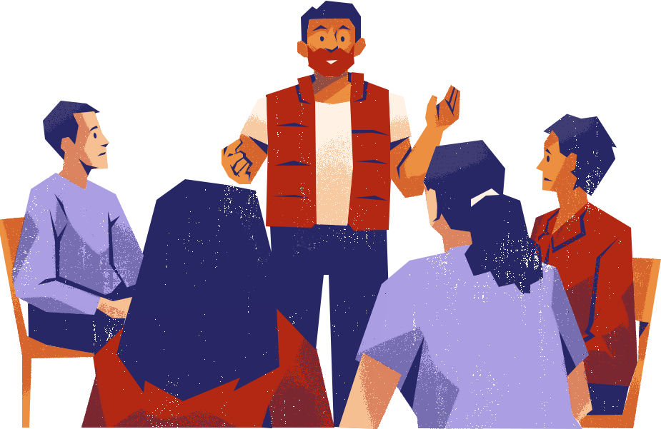
HABILIDADES DE DIALOGO
Las habilidades de diálogo son las capacidades que permiten mantener conversaciones efectivas, respetuosas y productivas con otras personas. Son esenciales para resolver conflictos, trabajar en equipo y construir relaciones sanas.

Slide 5

1. Escucha activa
Prestar atención real a lo que la otra persona dice, sin interrumpir y mostrando interés.
Incluye: contacto visual, asentir, resumir lo escuchado, hacer preguntas.
2. Claridad al expresarse
Comunicar ideas de forma sencilla, directa y ordenada para evitar malentendidos.
3. Asertividad
Decir lo que piensas o sientes con respeto, sin pasividad ni agresividad.

Slide 6

4. Empatía
Comprender las emociones y puntos de vista del otro, incluso si no estás de acuerdo.
5. Gestión de emociones
Regular tus propias emociones para que la conversación no se vuelva conflictiva.
6. Capacidad de hacer y responder preguntas
Ayuda a profundizar, aclarar ideas y mantener el flujo del diálogo.

Slide 7
7. Retroalimentación constructiva
Dar y recibir comentarios de manera respetuosa, enfocándose en hechos y no en ataques personales.
8. Flexibilidad
Estar dispuesto a cambiar de opinión o ajustar tu postura ante argumentos válidos.
9. Respeto mutuo
Valorar las ideas del otro, evitar burlas, insultos o descalificaciones.

